Slide 1

107學年度高中優質化
SAP School Actualization Program
桃園市立新屋高中
到校諮輔 107年10月22日
GOAL
PLAN
TEAM
RESOURCE
SERVICES

Slide 2
活動流程
項目 | 時間 |  | 內涵說明
報到 | 9：00～9：10 | 10分 | 輔導委員到校
簡報 | 9：10～9：40 | 30分 | 學校提出優質化方案簡報
檢視書面資料與專業對話 | 9：40～11：20 | 50分 | 參閱與本方案相關資料並與學校執行計畫相關人員、教師或學生對談或教學參觀
檢視硬體設備 | 11：20～11：40 | 20分 | 參觀優質化經費購置之相關設備
綜合討論 | 11：40～12：10 | 30分 | 委員討論並填寫意見
離 校 | 12：10 |  | 諮詢輔導委員賦歸

Slide 3
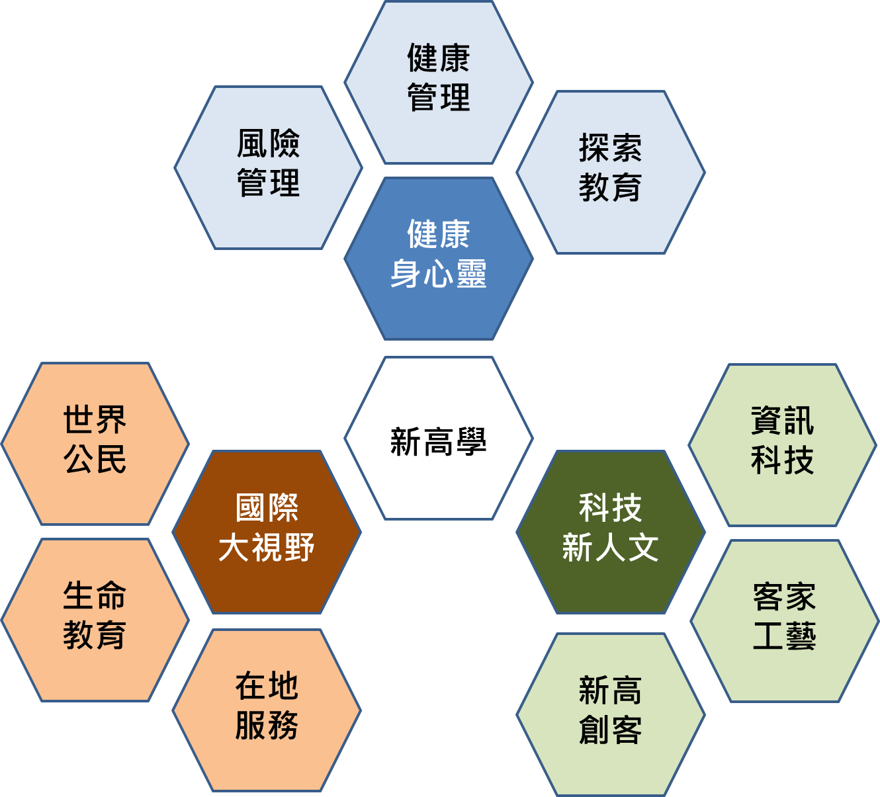
願景與目標
GOAL

Slide 4

新高學生圖像
GOAL
品格力 創思力 實踐力 自主力 表達力 國際力
Notes:
品格力 創思力 實踐力 自主力 表達力 國際力

Slide 5
計畫介紹
A-精進教育品質並落實課程綱要之課程發展-新高學
B-促進教師專業成長
C-108課綱核心小組計畫-HIT新高學
D-導引學生就近入學(獎學金)
PLAN

Slide 6
計畫介紹
A-精進教育品質並落實課程綱要之課程發展-新高學
PLAN
研發以健康身心靈、科技新人文、國際大視野為主軸之校本課程1門
  目前已招募HIT新高學校本課程教師專業社群成員。預計於10月最後一週召開第一次社群會議。
研發並試行多元選修課程6門
  本學期試行6門校本必修課程，下學期預計試行其它7門課
研發彈性學習課程6門
  目前尚未開始

Slide 7
計畫介紹
B-促進教師專業成長-成立教師社群
PLAN
健康身心靈
科技新人文
國際大視野
班級經營
教
已於107年7月13日教師聚會分成三組，目前科技新人文及國際大視野社群正運作中，平日使用LINE群組聯繫。
師
社
群
尚未正式成立社群，資訊分享皆在整個高中教師LINE群組討論。

Slide 8
計畫介紹
B-促進教師專業成長-教師社群增能、觀議課及研發課程
PLAN
健康身心靈
科技新人文
國際大視野
班級經營
教
校內共同增能尚未進行，目前僅參加校外增能研習
師
社
群

Slide 9
計畫介紹
C-108課綱核心小組計畫-HIT新高學
PLAN
因應108課綱進行各項課程的討論與規劃。
  目前課程核心小組已進行4次討論
協助教師增能，並以共備方式聚焦共識訂定目標。
  目前尚未完成
開發並統整各項課程，建立可行的課程模組。
確認部定課程方向並研發校訂課程及多元選修課程。
  多元選修18週課程計畫初稿已完成，尚須檢視對應的大學學群及送課發會審議。
分享教學創意，凝聚校內共識，達到教師交流與增能的目的。
  目前成立高中部教師LINE群組，於群組上交流資訊及經驗分享

Slide 10
經費
經常門
RESOURCE

Slide 11
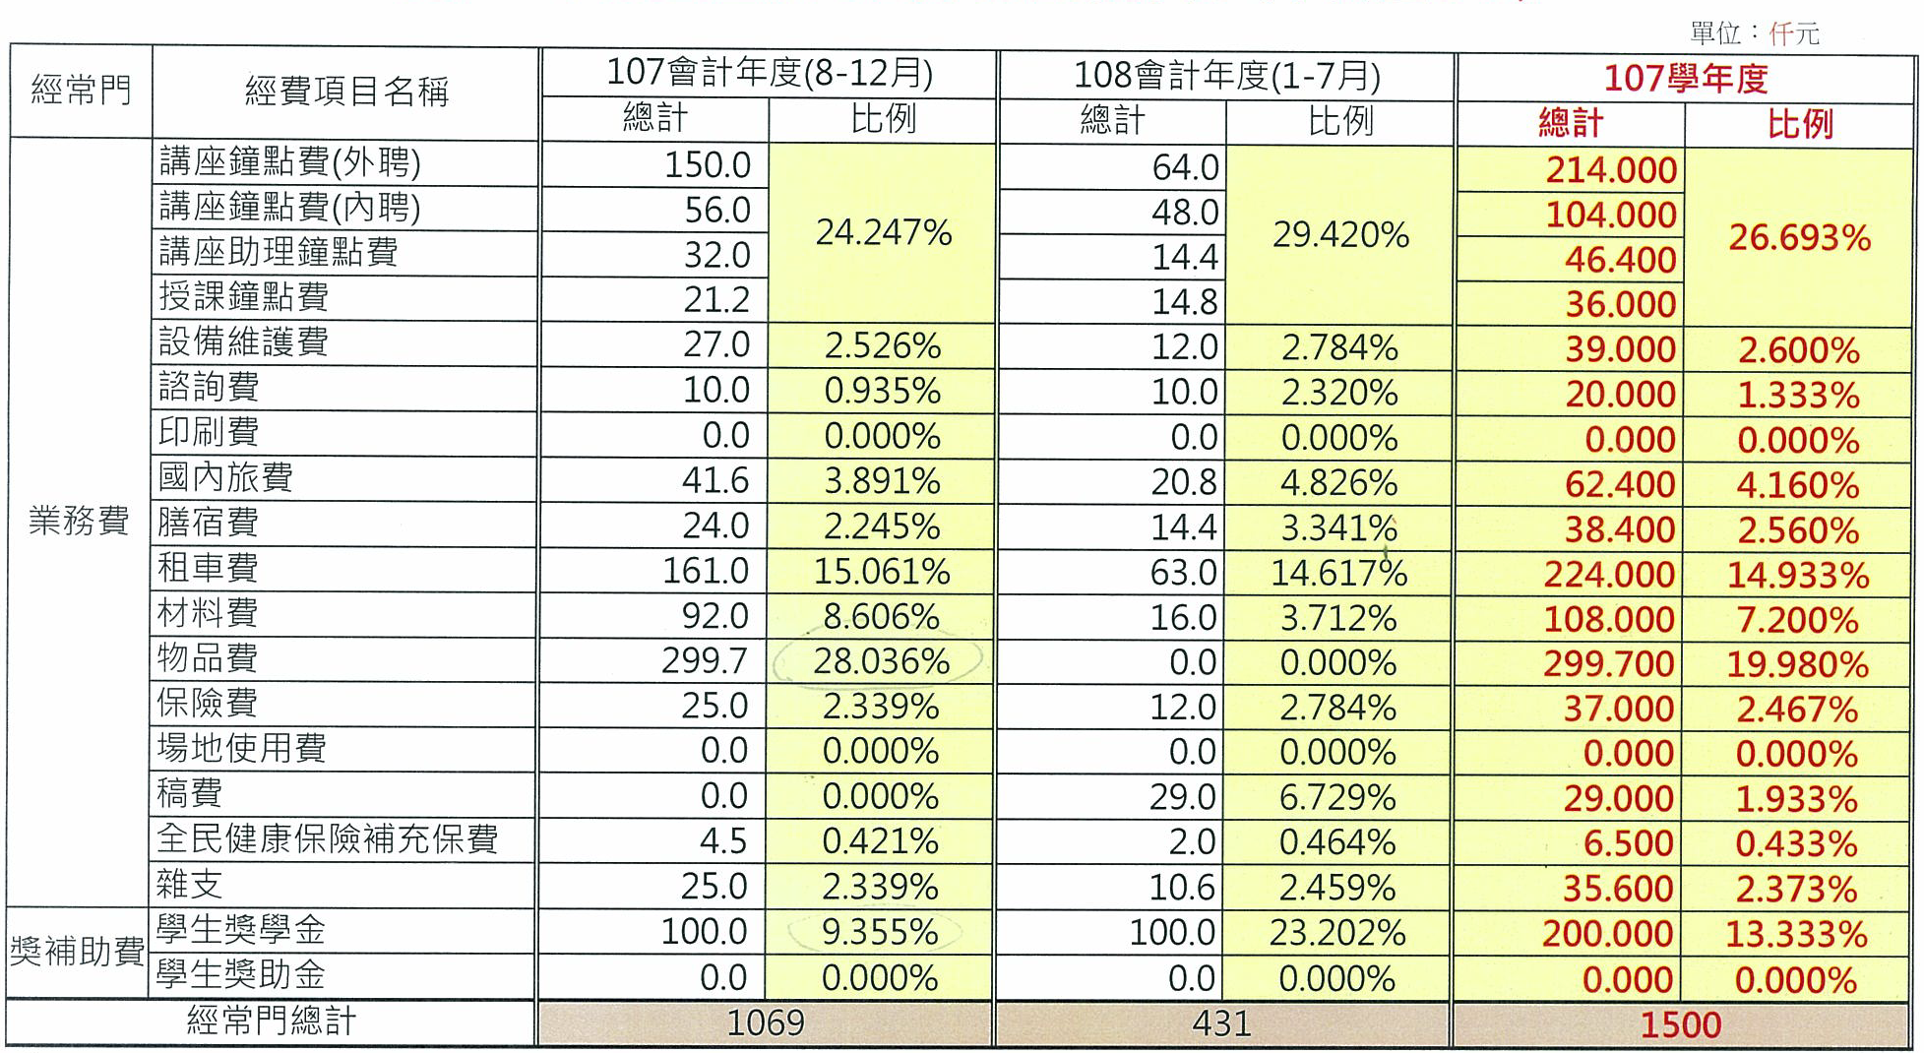

Slide 12
經費
資本門
RESOURCE

Slide 13
計畫 | 年度 | 名稱 | 單位 | 數量 | 單價 | 總價 | 說明用途
A | 107 | 可攜式投影機 | 台 | 1 | 20 | 20 | 課程研發、分享用
B | 107 | 筆記型電腦 | 台 | 2 | 25 | 50 | 教師社群共備所需設備。本校新創高中，原有國中筆電均已老邁不堪。
C | 107 | 無線導覽機 | 組 | 1 | 78 | 78 | 子機30部+母機3部，地理實察課程教學用(含收納盒*2及充電箱)
C | 107 | 桌上型線鋸機 | 台 | 6 | 12 | 72 | 課程教學用
C | 107 | 桌上型砂帶機 | 台 | 2 | 10 | 20 | 課程教學用
C | 107 | 木工車床 | 台 | 1 | 12 | 12 | 課程教學用
C | 107 | 桌上型圓鋸機 | 台 | 1 | 12 | 12 | 課程教學用
A | 108 | 手提式無線擴音機 | 台 | 2 | 16 | 32 | 戶外教育使用
B | 108 | 多站式體能訓練器材 | 組 | 1 | 60 | 60 | 健康身心靈課程中強化學生體能用
B | 108 | 數位相機 | 台 | 2 | 10 | 20 | 學習成果紀錄及教材製作
C | 108 | 數位單眼相機 | 台 | 1 | 20 | 20 | 單眼相機，可長時曝光拍攝星軌及動植物生態，多元選修課程發展使用
C | 108 | 桌上型鑽床 | 台 | 6 | 10 | 60 | 課程教學用
C | 108 | 桌上型帶鋸機 | 台 | 2 | 12 | 24 | 課程教學用
C | 108 | 集塵機 | 台 | 2 | 10 | 20 | 課程教學用

Slide 14
組織成員
行政協助
領域召集人
總務處
會計室
各處室組長
學務、輔導、圖書館主任
教務處
SERVICES
Notes:
協助處理經費、公文

Slide 15
目前遇到的困難
本校成立第二年，今年8月才有較多新進教師，然時間緊迫，需於11月底研發出校本課程，且新高學的社群為跨領域教師社群，如何快速研擬出課程發展主軸及課程架構遇到較大困難。
選修學分需達70~87學分。目前遇到2個問題：1.如何規劃才能符合大學18學群需求。2.本校因教室不足，需找出相對應的上課地點才能開設相關的學分。
因教師少，教師皆身兼數職且兼課數量較多，即使有心想透過社群增能，但其他行政班級事務太多，仍讓教師社群較難運作。
核心小組已開始運作並規劃出校訂必修、選修課程，但目前尚缺彈性學習及團體活動規劃。
PLAN

Slide 16
諮輔需求
校定必修課程為跨領域課程。請問校訂必修跨領域教師社群共備如何能快速進入狀況並擬定出課程架構。
因教師人員未備齊，故各科教師兼課數量都非常多，請問如何有效率的運用人力資源而不會讓教師負擔太大。
目前學分配置表初稿已產出，請委員協助檢視並給予建議。
彈性時間以及自主學習規劃這塊比較薄弱，希望能獲得委員建議。
PLAN

Slide 17

謝謝您的聆聽
感謝委員的建議

